Slide 1
BACK-END DEVELOPER PORTFOLIO
이성훈

Slide 2
목차
01
02
03
04
ABOUT ME
MY VALUES
내 소개
가치관
MY EXPERIENCE
CONTACT ME
프로젝트 경험들
내 연락처 정보

Slide 3
01
ABOUT ME
내 소개

Slide 4

ABOUT ME
업무환경 및 개발환경 개선으로 인한 30~40% 이상 생산성 향상
카카오톡, 문자, 이메일 발송 시스템에 Spring Batch 적용으로 동시 처리 30~40% 향상
책 내용 전체 검색 시 15초 이상 걸리는 부분을 ElasticSearch 적용하여 3초 내로 검색 결과 도출

Slide 5
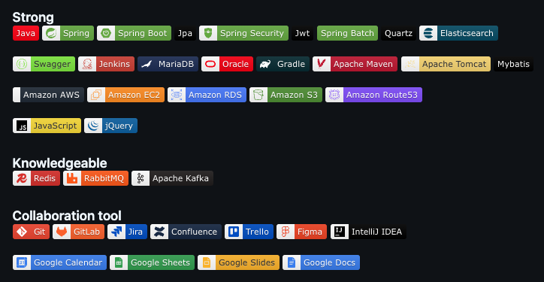
MY SKILLS

Slide 6
02
MY VALUES
내 가치관

Slide 7
VALUES
리더십
팀 레버리지를 이용하자
목표를 설정하자
결과 위주로 일을 하자
문제를 해결 하자
문제에 대한 인식을 하자 → 목적성을 분명히 할것
효과성 → 문제에 대한 솔루션이 정말로 해결할 수 있는지 체크
효율성 → 최적화된 상태로 효과를 주었는지 체크
문제해결
미팅
안건과 결과물을 가지고 미팅을 하자
참석자가 많은 미팅은 지향하자 --> 참석자가 많으면 의견을 나누는 미팅이 아닌 이야기만 듣는 공유 미팅이 되기 때문에
물밑 작업 후 미팅을 하자 --> 일단 회의부터 하면 효과성이 떨어짐

Slide 8
—어떠한 상황에서도 문제를 해결 하겠다는 가치관
희생을 감수하고 서라도 사다리를 성벽에 놓고 화살을 맞으면서 성을 점령하는 사람

Slide 9
03
MY EXPERIENCE
프로젝트 경험들

Slide 10
MY PROJECTS
EXPERIENCE
케이원피에스&포엠지
24년 05월 – 24년 09월
요리조리
인라이플
20년11월 – 22년 03월
아이센드
비타소프트
19년 1월 – 20년 01월
한의학고전DB

Slide 11
케이원피에스&포엠지
AREA 1

Slide 12
케이원피에스&포엠지 팀운영
Front 쪽은 일이 없어서 아침에 카페테리아 가는 경우가 많았음 → 프로젝트에 비해 비효율적으로 운영되어 full-stack 변경하여 업무처리 향상
인라이플 처럼 워터폴(Waterfall) 방식으로 운영 하였는데 7시 30분 ~ 10시까지 자율출퇴근이고 한달에 2번 휴가가 있어서 싱크가 안 맞는 상황이 발생하였고 주니어급 개발자가 많아 본인들이 멀 해야 하는지 모르는 경우가 많아 업무 비효율성이 발생함 → 애자일 방식을 도입하여 2주 동안 해야 할 일과 목표 등을 설정하고 매일 간단하게 스크럼을 통해 팀원들끼리도 무엇을 하는 지 알 수 있어 업무 효율성 향상
1:1 면담을 통한 가치 및 커뮤니케이션 향상
시니어들이 많아 유튜브 등을 통한 일 잘하는 방법 교육(예 : 메일 쓰는 방법, 일을 어떻게 처리해야 하는지 등등)

Slide 13
케이원피에스&포엠지 실적
팀 생산성 향상
팀 업무 효율성 향상
Front-end에서 full-stack 변경으로 인한 팀 개발 30% 이상 생산성이 향상 되었음
코드리뷰 도입으로 인한 기술 공유 및 해결방안 등을 공유함으로써 20% 정도 기술이 향상되었음
애자일을 도입하여 커뮤니케이션 및 업무 효율성이 30% 이상 향상되었음

Slide 14
요리조리 1
> 요구사항
주문앱 : 배민 및 요기요처럼 사용자가 주문을 하는 앱(안로드이트, 아이폰 지원)
사장님 웹 : 각 매장 마다 주문 관련 메뉴 관리, 정산, 통계등을 확인 하는 웹(PC, 모바일 지원)
관리자웹 : 매장, 메뉴, 브랜드 등등 관리하는 사이트.
5분 이상 지나면 주문이 취소되야 하기 때문에 배치 시스템 필요
POS에 주문을 전달 해야 하기 때문에 타회사랑 API 연동 필요

Slide 15
요리조리 팀 구성에 따른 개발 방향성
> 케이원피에스 팀구성
12년차 : back-end(본인)
7년차 : Front-end(React)
4년차 : Full-stack(Java + React)
3년차 : Front-end(React + React Native) < 포엠지로 같이 이동
1년차 : Front-end(React)
> 포엠지 팀구성
13년차 : back-end(본인)
4년차 : Front-end(React + React Native)
- 주문앱
> 팀 구성원이 React + React Native 개발자가 많기 때문에 React Native로 안드로이드, 아이폰 개발 결정
- 사장님웹
> PC 및 모바일 까지 지원해야 하기 때문에 React를 이용하여 반응형웹으로 결정
- 관리자웹
> React를 이용하여 웹 구성 결정
※ 개발이사님이 jsp + spring으로 개발 방향성 변경

Slide 16
요리조리 프로젝트 구성
> Back-end 구성
사용자 BackEnd, 사장님웹 BackEnd, 관리자웹 BackEnd, Batch BackEnd, 각 시스템에 따른 타회사 연동 등등이 필요함 ← 배민을 참조하여 멀티 모듈을 적용함(https://techblog.woowahan.com/2637/ )
구성이 복잡하다는 단점이 있지만 도메인 별로 모듈을 나누고 각 시스템 마다 사용할 모듈을 정의 함으로써 재사용성 및 유지보수가 장점
> Front-end 구성
7년차 Front-end 개발자가 React, Recoil, Styled Component, webpack 등을 구성
> 포엠지에 와서 React 구성 관련 체크
Vite + typescript 추가
다른 상태관리는 계속 업데이트 중인데 Recoil은 1년 이상 업데이상 업데이트가 없어 Zustand로 변경
styled component → tailwind로 변경 :
사용하지 않는 css는 제거가 되기 때문에 용량이 다운되기 때문에 모바일에서 용이함
사업부가 SI 프로젝트도 하는데 tailwind는 유틸리티성이어서 React뿐만 아니라 다른 환경에서 사용하기가 유용함
> 인프라팀이 없어서 Git은 GitHub(Organizations)를 이용하였고 GitHub Action을 통해 Back-end, Front-end 자동 배포를 구성함

Slide 17
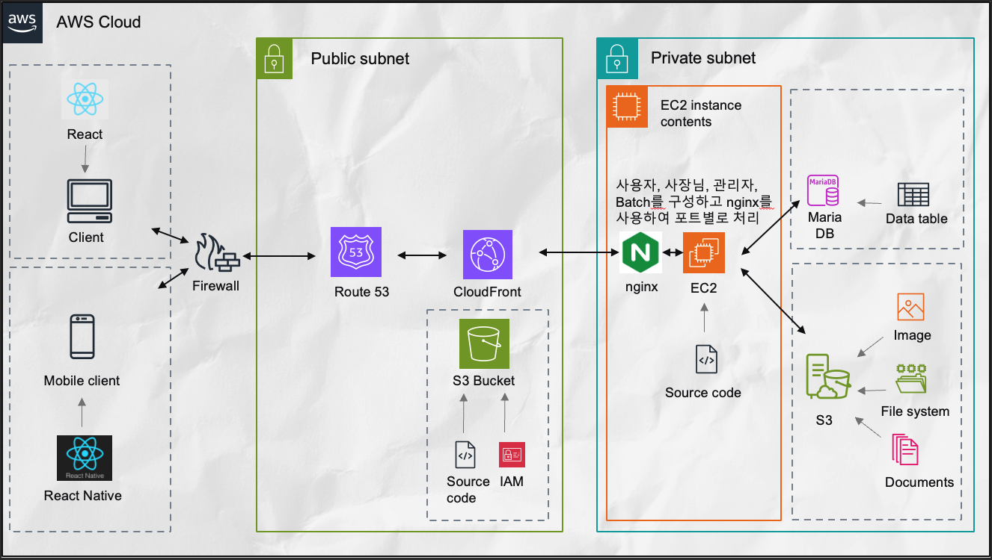
요리조리 아키텍쳐

Slide 18
인라이플
AREA 2

Slide 19
아이센드 2
- 이슈사항
10만건 발송 하는데도 몇시간씩 걸림
발송 중에는 사이트를 이용 할 수 없음

Slide 20
아이센드 개발팀 및 환경 구성
> 개발팀
3명이서 시작 하였다가 10명으로 구성되어 개발(A팀, B팀은 Back-End), 유지보수 팀(JSP + Spring)으로 구분하여 운영
워터폴 방식으로 파트장 등과 업무 공유를 통해 운영
> 개발팀 환경 변경 및 구성
형상관리 : SVN → GitLab으로 변경
소스반영 : Ant Build(FTP) → Jenkins 변경
스케줄러는 Spring Scheduler vs Quartz : 이중화 및 중복실행 방지를 위해 Quartz 적용

Slide 21

아이센드 아키텍쳐
AS-IS
요청
Client
발송이 완료되면 응답
Web Server
TO-BE
요청
요청
비동기
발송
Client
발송 상관없이 응답
Web Server
Batch Server

Slide 22
아이센드 실적
대량 발 송 및 속도 향상, 안정성 향상
개발 속도 및 안정성 향상
Multi thread로 인한 대량 발송 및 비동기(Async) 처리로 인해 발송 속도가 40% 이상 향상 되었음
Web Server 및 Batch Server에서 문제가 발생하더라도 서로 영향을 미치지 않기 때문에 안정성이 향상됨
SVN → GitLab, Ant Build(FTP방식) → Jenkins 도입으로 개발 속도 및 안정성이 향상됨

Slide 23
비타소프트
AREA 1

Slide 24
한의학고전DB 1
> 요구사항
사용자웹
관리자웹
책 본문 검색 하는데 15초 이상 걸리거나 server time out 발생

Slide 25
한의학고전DB 아키텍쳐
아키텍쳐
Jsp + Spring(전자정부프레임워크)
관리자 페이지 접속
Admin Web Server
Client
책 본분 검색 요청
Spring Boot(ElasticSearch + Kibana)
사용자 페이지 접속
User Web Server
결과 전달
Search Server

Slide 26
한의학고전DB 실적
검색 속도 향상
책 수정 편의성 증가
책 본문을 DB LIKE로 검색하기 때문에 15초 이상 걸리거나 server time out이 발생 → ElasticSearch 검색 서버를 도입하여 3초 이내로 검색 할 수 있게 되었음
관리자가 파일 변경 후 GitHub WebHook을 통해 자동 반영 되어 편의성이 증가 되었음

Slide 27
04
CONTACT ME
내 연락처 정보

Slide 28
CONTACT ME
E-Mail | balee14@naver.com
Phone number | 010-5567-1267
Location | 서울 영등포구 문래동
Git | https://github.com/balee14

